Slide 1

Agricoltura a basso impatto – Agricoltura biologica Silvia Fiorani
24 maggio 2022 - Ortezzano

Slide 2
Gli argomenti trattati
Panoramica dei numeri del biologico
La Misura 11 Agricoltura biologica nel PSR Marche 2014-20
La Misura 10.1.a Produzione integrata nel PSR Marche 2014-20
Gli Accordi Agroambientali d’Area per la Tutela delle Acque

Slide 3
SUPERFICI ED OPERATORI
In Italia dal 1990 al 2020 (dati Sinab – mipaaf)
Marche: Ettari 111.929
Operatori 4.118

Slide 4
Italia
Marche
+7,0%
+5,1%
16,6%
Incidenza sau bio/tot
23,7%
Incidenza sau bio/tot
L’Italia è il 3° Paese in Europa per estensione di superficie biologica dopo la Francia (2.548.677 ha) e la Spagna (2.437.891 ha)
L’incidenza della SAU è del 10,5% in Spagna e del 9,5% in Francia (media UE 8,5%)

Slide 5
Mercato e consumi –Italia 2021
3,38 Mld di € i consumi italiani di biologico
  In flessione rispetto al 2020
  +4,5% rispetto al 2019 (pre-covid)
4% l’incidenza delle vendite di biologico sulla spesa per l’agroalimentare
9,3% il valore dell’ortofrutta bio rispetto al mercato complessivo di frutta e verdura commercializzata in IT
La quota più rilevante delle vendite di frutta e verdura bio viene realizzata nel canale ExtraGDO (negozi specializzati, mercati, vendita diretta)
Fonte: Ismea su Dati Nielsen
Macfrut 2022

Slide 6
12,0
Nel carrello della spesa bio frutta e ortaggi sono le categorie merceologiche più rappresentate (46,1% nel bio vs 20% nel convenzionale)
4,2
20,4
26,1
Fonte: elaborazioni Ismea su dati Nielsen

Slide 7
si evidenzia la maggior rappresentatività del canale “Negozi tradizionali” che, per il bio, significa essenzialmente catena specializzata nella vendita di prodotti biologici e piccoli negozi di prossimità
Resta positiva la performance dei Discount che, dopo il +9,4% del 2020,
è l’unico canale in crescita anche nel 2021
Fonte: elaborazioni Ismea su dati Nielsen
Report ISMEA Acquisti bio 2021

Slide 8
Misura 11 - Agricoltura biologica
I destinatari del bando sono agricoltori singoli o associati, che sono agricoltori in attività, ai sensi dell’articolo 9 del Regolamento (UE) n. 1307/2013.
1. iscrizione nell’elenco degli operatori del settore biologico, oppure l’aver presentato la Notifica di attività biologica e avere ottenuto l’idoneità dall’Organismo di certificazione;
2. adozione delle tecniche di coltivazione biologica su tutte le superfici delle Unità Tecnico Economiche (UTE) aziendali interessate dall’aiuto, per l’intera durata del periodo di impegno. E’ ammessa una tolleranza pari al 3%;
3. in alternativa al punto 2. Adozione delle tecniche di coltivazione biologica con riguardo alle colture perenni specializzate coltivate su tutta la superficie dell’UTE di cui al punto precedente;

Slide 9
4. la superficie aziendale sottoposta all’impegno sia di almeno 3 ettari, che può essere ridotta a 0,5 ettari nel caso di coltivazioni in serre o tunnel, di colture arboree da frutto (frutta, vite, olivo) o ortive;
5. il sostegno “foraggere con bovini bio” o “ovini e caprini bio” o “equidi bio” è concesso alle aziende con presenza di bovini e/o ovi-caprini allevati secondo il metodo biologico ed è obbligatoria la sottoscrizione dell’impegno anche per l’attività zootecnica, nel rispetto del Reg. CE 834/2007 e s.m.i. ;
6. Dimostrare la disponibilità delle superfici in base ad un diritto reale di godimento debitamente provato attraverso il titolo di proprietà del bene o la presenza di un valido contratto registrato di affitto o di comodato d’uso.
La misura richiede il rispetto delle norme di agricoltura biologica nel rispetto delle prescrizioni stabilite dai Regolamenti CE n. 834/2007 e n. 889/2008 e smi.
Dal 1° gennaio 2022 è entrato in vigore il nuovo Regolamento UE 2018/848

Slide 10
Impegni collegati al metodo di Agricoltura biologica
I beneficiari del sostegno sono compensati solo per gli impegni che vanno oltre la comune pratica agricola e la baseline, costituita da:
• le regole di condizionalità comprendenti i criteri di gestione obbligatori (CGO) e le norme relative alle buone condizioni agronomiche e ambientali (BCAA), come previsto dal Regolamento del Consiglio (UE) n 1306/2013;
• i criteri pertinenti e le attività minime, come stabilito ai sensi del secondo e terzo trattino del punto (c) dell'articolo 4 (1), del Regolamento (UE) n 1307/2013;
• requisiti minimi pertinenti per l'uso di fertilizzanti e prodotti fitosanitari;
• le pratiche agricole benefiche per il clima e l'ambiente di cui all'articolo 43 del regolamento (UE) n. 1307/2013.

Slide 11
La durata dell’impegno è di 1 anno
DESCRIZIONE IMPEGNI
- Sementi e materiale di propagazione
- Avvicendamento colturale
- Fertilizzazione
- Lotta contro i parassiti, le malattie e le erbe infestanti
- Zootecnia biologica
- Tenuta del Registro delle produzioni vegetali
- Tenuta di un Registro di stalla
- Obblighi tecnico amministrativi agricoltura biologica - Notifica di attività
- Obblighi tecnico amministrativi agricoltura biologica - Programmi annuali

Slide 12
L’importo del sostegno è determinato, in base all’art. 10 del Reg. 808/2014, sulle ipotesi standard dei costi aggiuntivi e del mancato guadagno rispetto alla baseline ed alla ordinarietà di coltivazione nella zona interessata.
La metodologia si basa sul confronto dell’intero processo produttivo (input, rese, prezzi), sia relativo alla comune pratica agricola, che in ogni caso rispetta la baseline, che alla tecnica oggetto di intervento.
I pagamenti se necessario, possono coprire anche i costi di transazione fino ad un massimo del 20 % del premio pagato per gli impegni. Se gli impegni sono assunti da associazioni di agricoltori, il massimale è del 30 %. Nel caso di domande presentate da agricoltori che hanno aderito ad un accordo agro ambientali d’area approvato dalla regione, l’importo calcolato è maggiorato in funzione dei costi di transazione che l’azienda deve sostenere per il maggiore impegno richiesto dall’aggregazione.

Slide 13
Agricoltura biologica
Conversione
Agricoltura biologica
Mantenimento

Slide 14
Misura 10.1 a) Produzione integrata
I destinatari del bando sono agricoltori singoli o associati, così come definiti dall’articolo 4, comma 1, lettera a) del Regolamento (UE) n. 1307/2013.
Gli agricoltori devono aderire ad un Accordo Agroambientale d’Area
Descrizione del tipo di intervento 1/2
Azione 1 – Produzione integrata
adottare le tecniche di produzione integrata riportate nei Disciplinari di Produzione Integrata (DPI) regionali su tutte le superfici della Unità Tecnico Economica (UTE) aziendale. E’ ammessa una tolleranza pari al 3%;
la superficie minima interessata dall’impegno sia di almeno 3 ettari, che può essere ridotta a 0,5 ettari nel caso di colture arboree da frutto o ortive

Slide 15
Descrizione del tipo di intervento 2/2
Azione 2 – Produzione integrata avanzata
adottare le tecniche di produzione integrata riportate nei Disciplinari di Produzione Integrata (DPI) regionali su tutte le superfici della Unità Tecnico Economica (UTE) aziendale richieste a premio. E’ ammessa una tolleranza pari al 3%;
adottare per le colture del melo, pero, pesco, susino e albicocco le tecniche previste dal Disciplinare per l’utilizzo del metodo della “Confusione sessuale” in frutticoltura prodotto dalla Regione Marche, che riporta le modalità operative addizionali rispetto alle indicazioni per le tecniche di produzione integrata di base ai fini di una lotta integrata avanzata. Per Difesa Avanzata si intende l’applicazione del metodo della “confusione sessuale” attraverso la collocazione nel frutteto degli specifici diffusori detti anche "dispenser"

Slide 16
La durata dell’impegno è di 1 anno
Azione 1 - Produzione integrata (euro/ha)
Seminativi 115
Ortaggi 340
Vite 465 (Vite con vendemmia verde 0)
Olivo 275
Frutta 535
Azione 2 - Produzione integrata avanzata (euro/ha)
Frutta (melo, pero, pesco, susino, albicocco) 740

Slide 17
Essere in possesso della certificazione di produzione integrata in base alle procedure del SQNPI o del Marchio QM o averne fatto richiesta al momento della presentazione della domanda di aiuto
Impegni della Misura
Gestione del suolo
Scelta varietale e materiale di moltiplicazione
Avvicendamento colturale
Fertilizzazione
Irrigazione
Difesa integrata (volontaria)
Tenuta del Registro aziendale delle operazioni colturali e di magazzino

Slide 18


Sistema di Qualità Nazionale di Produzione Integrata
La sottoscrizione della richiesta di accesso al sistema di controllo e certificazione del SQNPI costituisce una presa d’atto dei contenuti dei Piani di Controllo regionali e l’accettazione dei controlli dell’ODC
Equivalenza - DM 8 maggio 2014 n. 4890 art.11
Viene stabilito il regime di equivalenza tra il SQNPI e i vigenti SQ regionali che applicano la produzione integrata definita nei disciplinari approvati

Slide 19
Principi generali degli Accordi Agroambientali d’Area (AAA)
Gli Accordi Agroambientali d’Area, all’interno del PSR della Regione Marche, hanno lo scopo di coinvolgere ed aggregare intorno ad una specifica problematica di carattere ambientale, un insieme di soggetti pubblici e privati nell’ambito di un progetto territoriale condiviso, in grado di attivare una serie di interventi volti ad affrontare tale criticità in maniera coordinata.
L’accordo agroambientale d’area è inteso come l’insieme degli impegni sottoscritti dagli imprenditori agricoli di un particolare limitato territorio a fronte di compensazioni previste dalle misure agroambientali del PSR.

Slide 20
Elementi base per la formazione di un AAA
Presenza di un Soggetto Promotore
Presenza di aziende che sottoscrivono impegni agroambientali
Progetto d’area
Contratto d’area
Il Soggetto promotore è portatore di interessi per conto di tutti gli operatori che aderiscono al progetto d’area - supportato dai FACILITATORI degli AAA
Il progetto d’area prevede una serie di azioni collettive, finalizzate ad un obiettivo agro ambientale
Il contratto definisce gli obblighi delle parti e sostiene il percorso di Accordo fino alla scadenza prefissata.

Slide 21
Azioni che concorrono alla realizzazione dell’Accordo d’Area – Tutela Acque
Misura 1.1 A Formazione
Misura 1.2 B Azioni informative e dimostrative su tematiche ambientali
Misura 10.1 A1 Produzione integrata
Misura 10.1 A2 Produzione integrata avanzata
Misura 11.1 Pagamenti per la conversione a metodi di produzione biologica
Misura 11.2 Pagamenti per il mantenimento di metodi di produzione biologica
Misura 16.2 Sostegno a progetti pilota, e per lo sviluppo di nuovi prodotti, pratiche, processi e tecnologie
Misura 16.5 Sostegno per azioni collettive per la mitigazione e adattamento al cambiamento climatico e per il miglioramento ambiente

Slide 22
Gli Accordi per la Tutela della Acque approvati PSR 2014-2020
Primo Bando - 2016
1 - Comune di Altidona
AAA della media e bassa Valdaso
2 - Coop. Vinea
AAA Piceno
3 - Associazione di produttori agricoli della Valle del Foglia
AAA Valle del Foglia
Secondo Bando - 2017
1 - Unione Montana Alta Valle del Metauro
AAA Montefeltro e Metauro
2 - Unione dei Comuni della Media Vallesina
AAA Misa Esino
3 - Parco del Conero
AAA Conero

Slide 23
AAA della media e bassa Valdaso
Soggetto Promotore: Comune di Altidona
Aziende Partecipanti n. 104: 27 Agricoltura biologica e 77 Produzione integrata
Nella realtà produttiva agricola della Val d’Aso già nella precedente programmazione PSR 2007/2013 gli agricoltori hanno maturato l’importanza delle azioni agro ambientali e la maggiore efficacia della loro applicazione attraverso l’agire insieme.
Il Comune di Altidona si è fatto promotore del nuovo AAA per la Valle dell’Aso in quanto già ente promotore e capofila del Contratto di Fiume. Il nuovo progetto d’area nasce quindi in continuità con la sperimentazione precedente, ampliando la propria prospettiva d’integrazione attraverso lo strumento del Contratto di Fiume, ispirandosi in modo diretto al concetto di coesione territoriale.
Dall’analisi della cartografia risulta che l’area d’intervento AAA Aso intercetta il bacino del Fiume Aso in prevalenza ed in misura minore i bacini: Fiume Tesino, Fosso del Molinello- Fosso S. Biagio, Rio Canale e Torrente Menocchia.

Slide 24
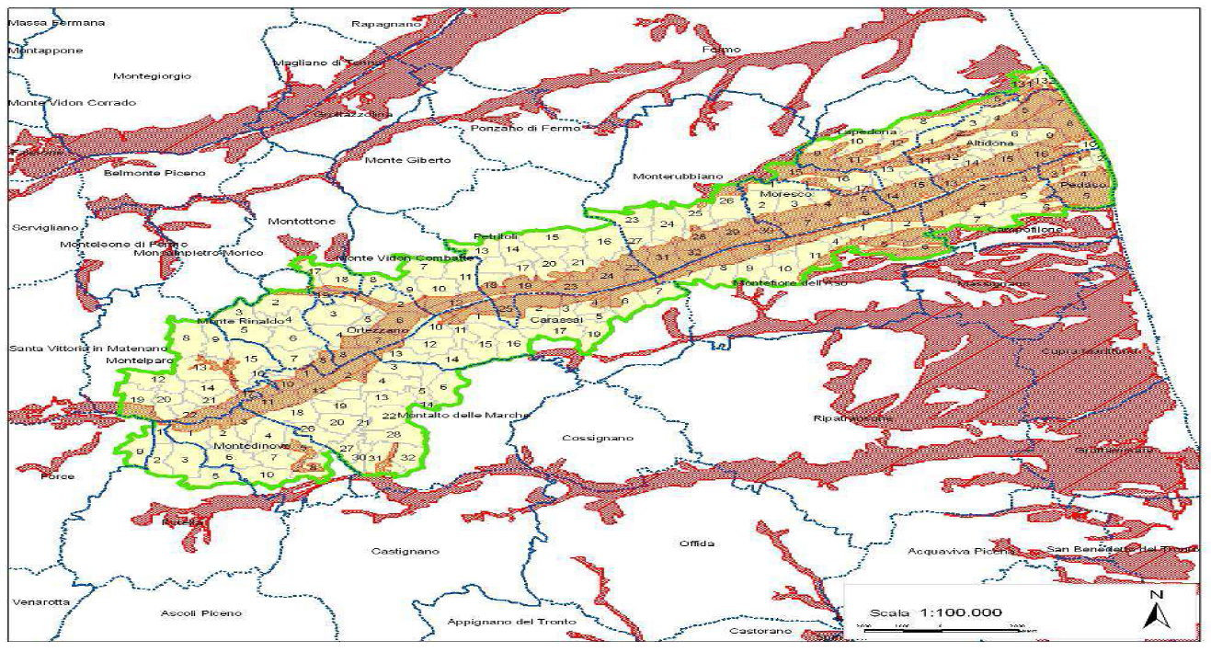
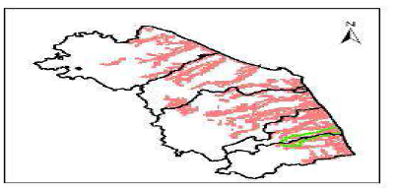

- 19 Comuni interessati
- superficie tot. 15.570 ha
- SAU 8.973 ha
- 5.078 ha ZVN (32 % della superficie AAA)
- 1.065 ha superficie bio + integrata (315 ha FRUTTA)

Slide 25
DECRETO DEL DIRIGENTE DELLA DIREZIONE AGRICOLTURA E SVILUPPO RURALE
n. 381 del 16 maggio 2022
i nuovi termini per la presentazione delle domande dell’anno 2022 per le misure a superficie e per le misure connesse agli animali, nell’ambito del sostegno allo sviluppo rurale, sono:
FASE 1 – presentazione su SIAN
- 15 giugno 2022 per le Domande iniziali ai sensi dell’art. 13 del Reg. 809/2014;
- 30 giugno 2022 per le Domande di modifica ai sensi dell’art. 15 par. 1 del Reg. (UE)
809/2014;
Fase 2 – presentazione su SIAR
01/08/2022 per i liberi professionisti e in caso documentazione
Data di Riferimento Regionale (DRR) al 11/07/2022 , per le verifiche sulle notifiche di inizio attività e di variazione inerenti le Sottomisure 11.1 e 11.2. e le certificazioni SQNPI (ACA) e QM.

Slide 26
Grazie
Silvia Fiorani
Regione Marche – Direzione Agricoltura e Sviluppo Rurale

